Slide 1






棋牌开发大厅界面
今天不打卡

Slide 2
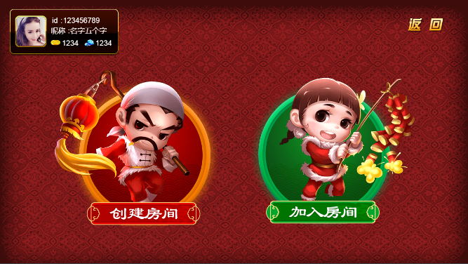
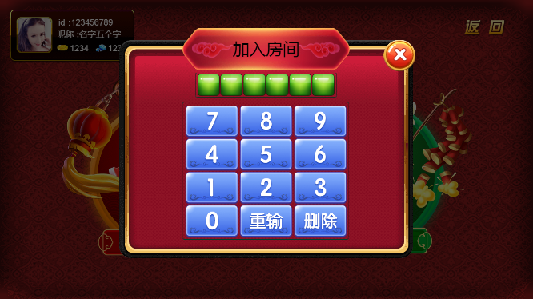
大厅界面
Notes:
互动：需求分析，让大家猜猜这里需要哪些什么样功能的组件。

Slide 3
用到的组件
Sprite
Label
Button
Widget
Layout
audioClip
背景、底图
文字显示
注册、登录按钮
布局拉伸
滚动框子项布局
音效播放
Notes:
制作大厅界面要用到的相关组件
互动：大致用于什么地方。

Slide 4
需求分析
创建房间
进入大厅
加入房间
输入房间号
显示用户信息

Slide 5
开发流程
测试
100%
音效添加
06
加入房间+输入界面
90%
05
创建房间
04
80%
玩家信息
03
40%
创建背景
02
20%
01
5%

